Slide 1
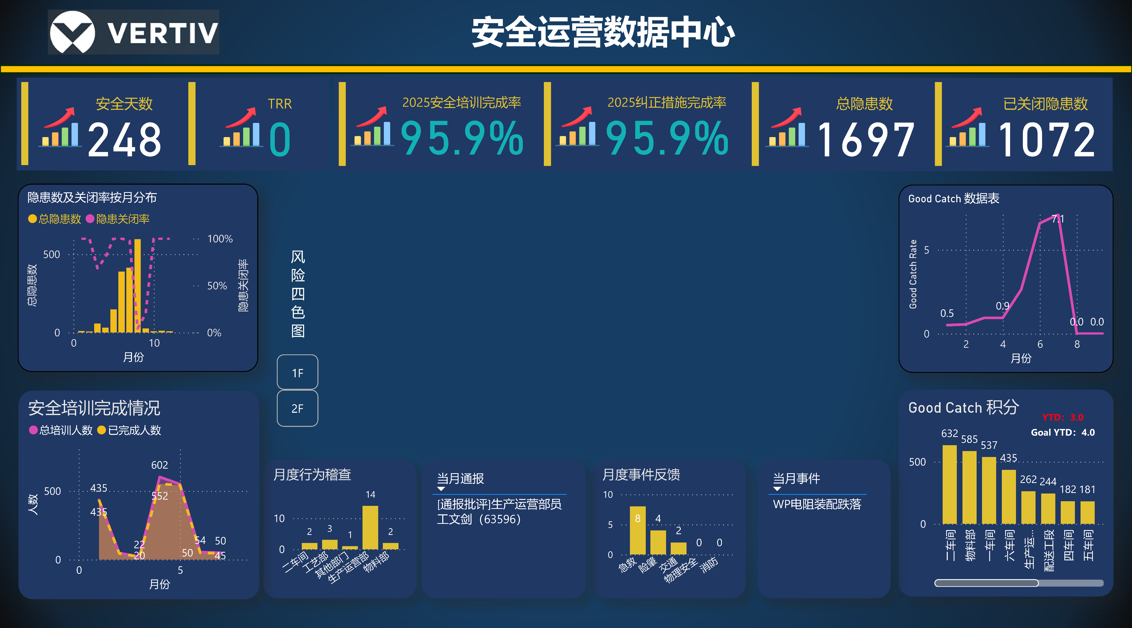

TE/ME备件库
测试区
1#-14#Testbay
HIU老化房
40#-44#Testbay
大厅
库房
危废库
WP6#老化房
WP5#老化房
WP测试、老化区
WP待测区
耐压区
耐压区
APM2装配区
压缩空气房
HIU装配区
高压配电房
货梯
货梯
大机耐压区
半成品暂存区
EXL装配区
货梯
客梯
低压配电房
WP包装区
贵重品库房
Testbay(NFT)
Testbay(CLR
ECLXL自老化位
半成品暂存区
拆包区
库房
供应商维修房
1.8M平台
包装区
物料办公室
Testbay（witness）
物料周转区
包材区
IQC
物料周转区
铜排放置区
Rohs实验室
垃圾房
包材放置区
成品投递区
风能机柜
UPS大机机柜
UPS大机机柜
大件物料放置区
低风险
一般风险
较大风险
重大风险

Slide 2
包材放置区
电池充电区
测试区
半成品放置区
半成品放置区
AI库房
4#
老化房
包材放置区
半成品暂存区
流水线5-6
2#网络机房
机架流水线1-2
货梯
货梯
包装区
3#老化房
2#老化房
1#老化房
小机
测试区
中功率测试区
中功率测试区
流水线7-10
流水线1-4
单板测试区
电池测试区
厂验休息室
装备部作业区
维修作业区
拆包区
低风险
一般风险
较大风险
重大风险

